Slide 1
Разработка мобильного приложения «CS Schedule»
МИНОБРНАУКИ РОССИИ
ФЕДЕРАЛЬНОЕ ГОСУДАРСТВЕННОЕ БЮДЖЕТНОЕ ОБРАЗОВАТЕЛЬНОЕ
УЧРЕЖДЕНИЕ ВЫСШЕГО ОБРАЗОВАНИЯ
«ВОРОНЕЖСКИЙ ГОСУДАРСТВЕННЫЙ УНИВЕРСИТЕТ»
(ФГБОУ ВО «ВГУ»)
Факультет компьютерных наук
Кафедра программирования и информационных технологий
Научный руководитель: Тарасов В.С. ст. преподаватель
Консультант: Ушаков В.А. ассистент
Обучающийся: Ольховский Я.А. 3 курс

Slide 2
Проблемы и актуальность
Проблемы:
Сложно быстро найти группу / преподавателя / аудиторию
Нет полноценного офлайн-доступа
Нет нативного интерфейса для просмотра
Актуальность:
Студенты и преподаватели ежедневно обращаются к расписанию
Цифровизация учебного процесса в вузе

Slide 3
Цель работы
Проектирование и разработка мобильного приложения «CS Schedule», обеспечивающего удобный офлайн-доступ к расписанию занятий факультета компьютерных наук ВГУ с поддержкой автоматического импорта данных и персонализации через систему сохранённых закладок.

Slide 4
Постановка задачи
Провести анализ предметной области и изучить аналоги;
Спроектировать архитектуру и схему локальной базы данных;
Выбрать технологический стек и реализовать модуль импорта XLSX;
Разработать Android-приложение с экранами закладок и детального расписания;

Slide 5
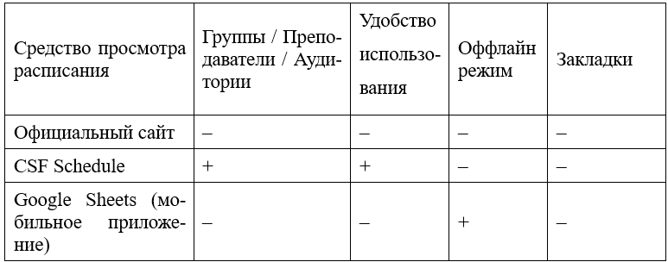
Обзор аналогов

Slide 6
Средства реализации
Kotlin, Jetpack Compose
Room, Navigation Compose, MVVM, Material Design 3
OkHttp, Jsoup
Собственный парсер XLSX (RealSheetManualMapper)
Gradle, KSP, JUnit, Robolectric

Slide 7
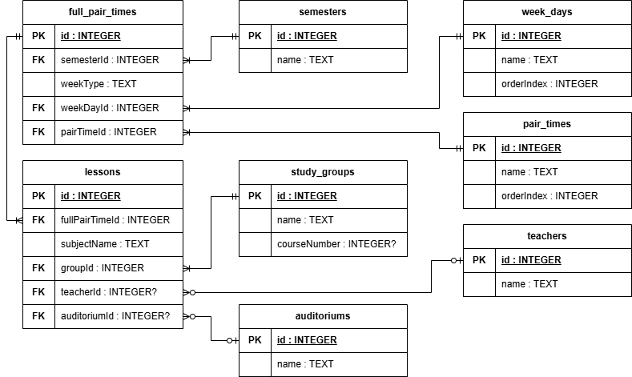
База данных

Slide 8
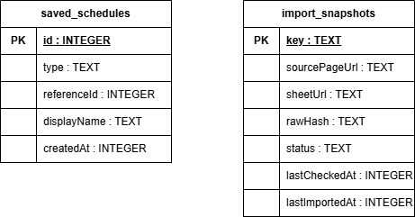
База данных

Slide 9
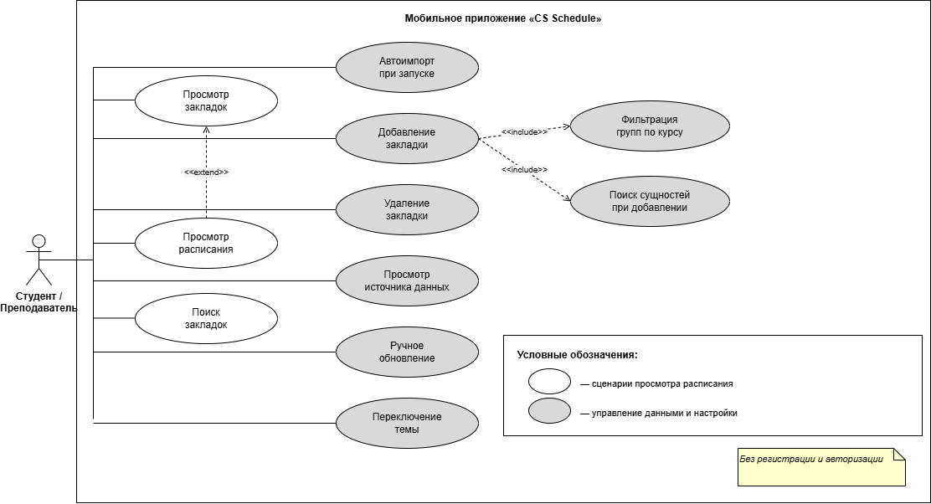
Диаграмма прецедентов

Slide 10
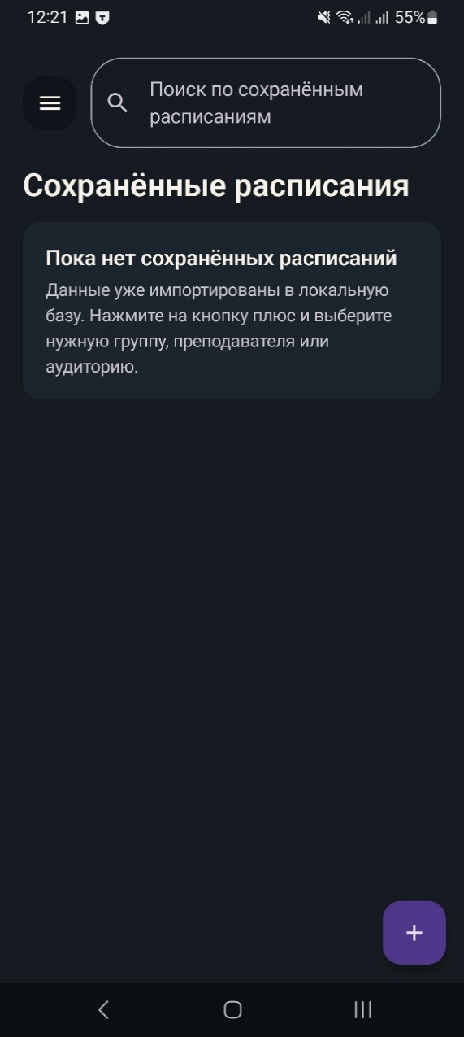
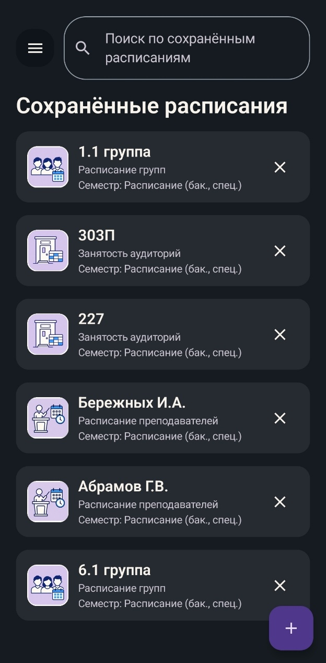
Реализация интерфейса
Главный экран

Slide 11
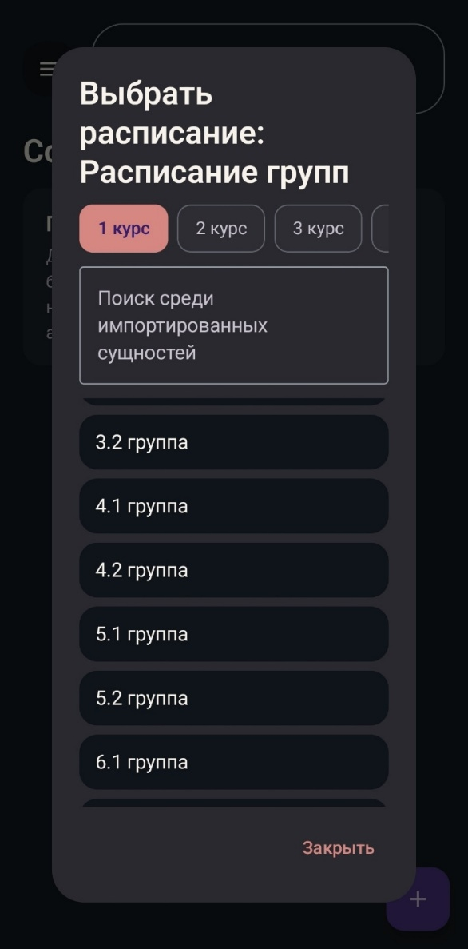
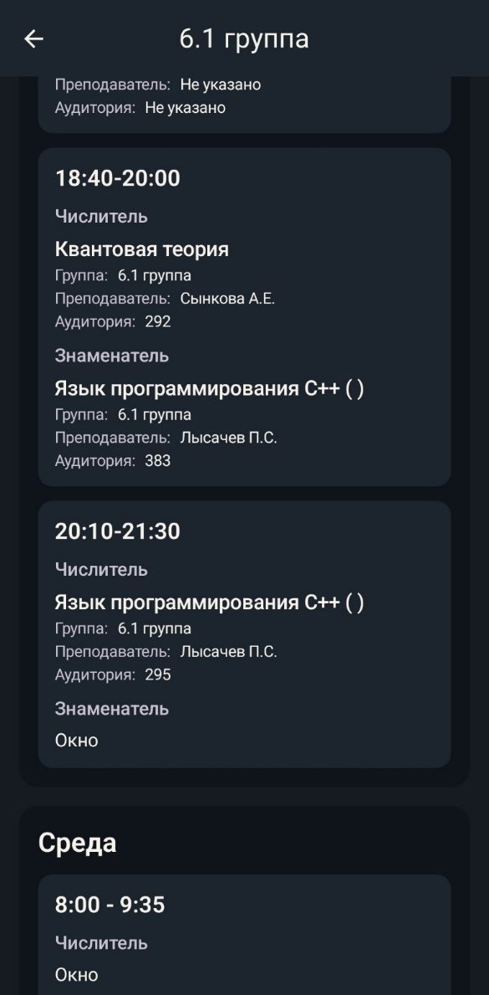
Реализация интерфейса
1. Экран сохранения закладки
2. Экран сохранённого расписания

Slide 12
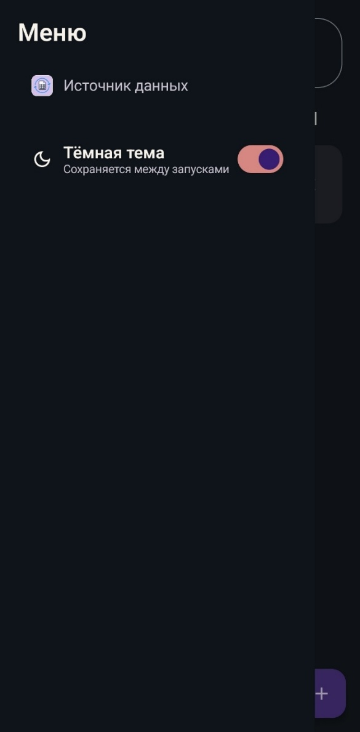
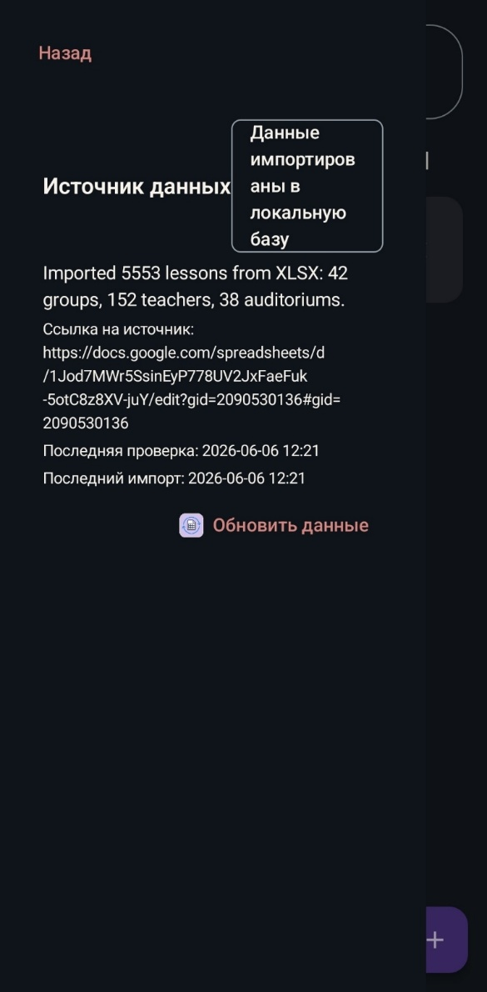
Реализация интерфейса
1. Левое боковое меню
2. Экран источника данных

Slide 13
Заключение
В результате работы создано Android-приложение «CS Schedule» для просмотра расписания ФКН ВГУ с автоматическим импортом и персональными закладками.
Выполнено:
Проанализированы предметная область и аналоги
Спроектирована одноклиентная архитектура и БД Room
Реализован импорт и парсинг XLSX с сайта факультета
Разработано готовое приложение на Jetpack Compose

Slide 14
Разработка мобильного приложения «CS Schedule»
МИНОБРНАУКИ РОССИИ
ФЕДЕРАЛЬНОЕ ГОСУДАРСТВЕННОЕ БЮДЖЕТНОЕ ОБРАЗОВАТЕЛЬНОЕ
УЧРЕЖДЕНИЕ ВЫСШЕГО ОБРАЗОВАНИЯ
«ВОРОНЕЖСКИЙ ГОСУДАРСТВЕННЫЙ УНИВЕРСИТЕТ»
(ФГБОУ ВО «ВГУ»)
Факультет компьютерных наук
Кафедра программирования и информационных технологий
Научный руководитель: Тарасов В.С. ст. преподаватель
Консультант: Ушаков В.А. ассистент
Обучающийся: Ольховский Я.А. 3 курс

